Slide 1
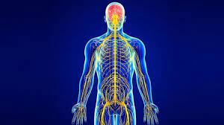
Тема: Нервова системи
Нервова система.
Центральна нервова система.
Спинний мозок, його будова і функції.
Головний мозок, його будова і функції.
Периферійна нервова система.
Соматична і вегетативна (автономна) нервова системи.
Рефлекси.

Slide 3
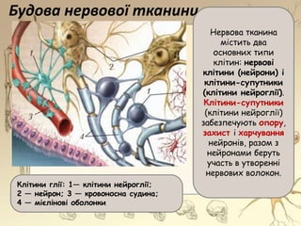

Slide 4
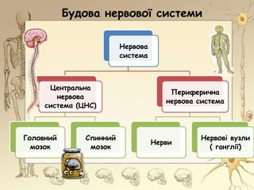

Slide 5
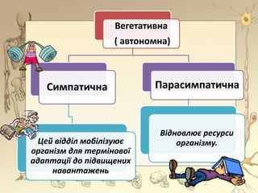

Slide 6
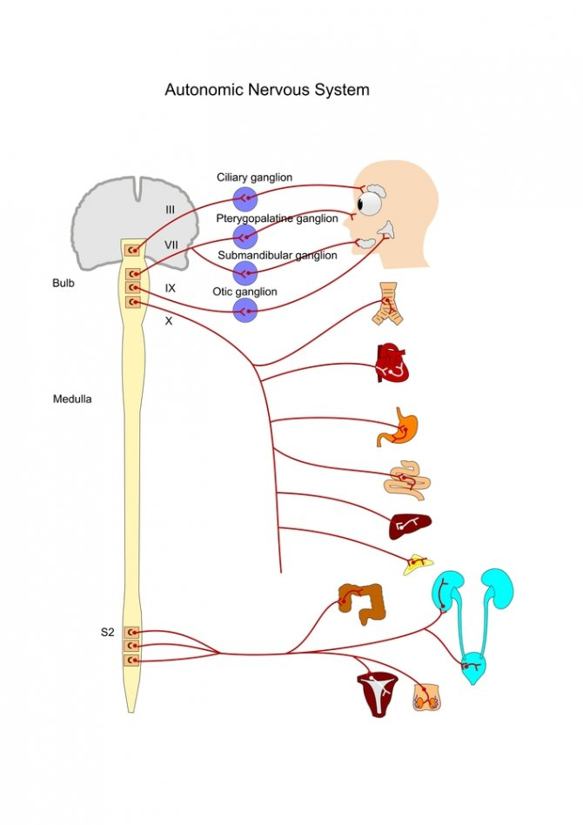
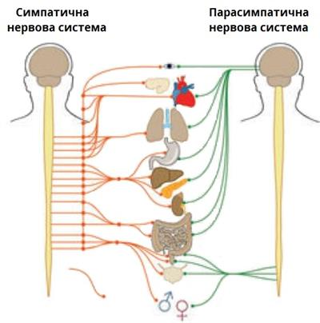

Slide 7
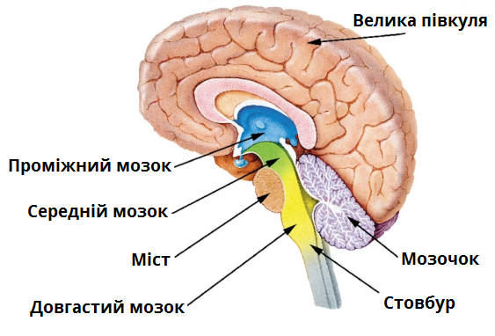
Головний мозок є головним регулятором усіх функцій організму, забезпечує вищу нервову діяльність людини. Головний мозок міститься у мозковій частині черепа. Маса головного мозку дорослої людини у середньому становить 1250 — 1400 г (у жінок — 1275 г, у чоловіків — 1375, що складає близько 2 % до загальної маси тіла).
Головний мозок складається з п'яти відділів:
довгастий мозок;
середній мозок;
задній мозок (міст і мозочок);
проміжний мозок;
кінцевий мозок (великі півкулі мозку).

Slide 8
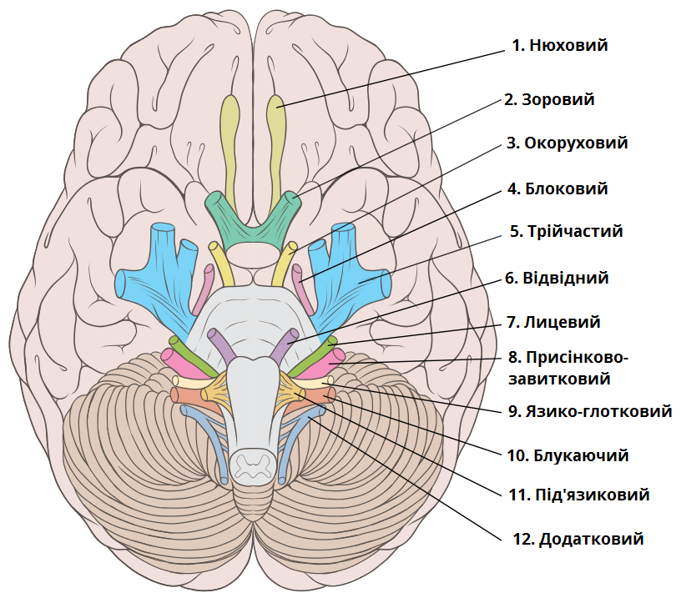
Стовбур мозку складають: довгастий мозок, міст, середній мозок і проміжний мозок.
Звідси виходять 12 пар черепно-мозкових нервів, які з'єднують мозок людини з органами чуття, м'язами і залозами, розташованими, в основному, в області голови.

Slide 9
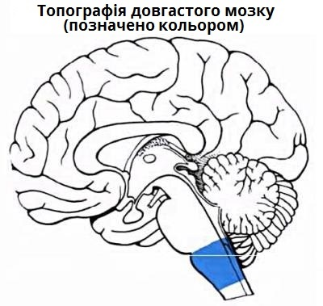
Довгастий мозок є продовженням спинного мозку.
Виконує рефлекторну і провідникову функції.
У довгастому мозку знаходяться такі центри:
дихальний;
травлення і обміну речовин;
серцевої діяльності;
судиноруховий;
безумовних харчових рефлексів;
захисних рефлексів (кашлю, чхання, кліпання, сльозовиділення);
центри зміни тонусу деяких груп м'язів і положення тіла.

Slide 10
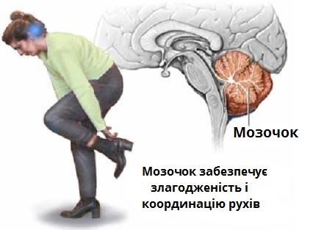
Задній мозок складається з моста і мозочка.
Мозочок відіграє основну роль у підтримці рівноваги тіла, координації рухів і підтримці тонусу м'язів. Хоча мозочок і пов'язаний з корою головного мозку, його діяльність не контролюється свідомістю.
Основні функції мозочка:
регуляція пози тіла і підтримка м'язового тонусу;
координація повільних довільних рухів з позою всього тіла (ходьба, плавання);
забезпечення точності швидких довільних рухів (писання).
При ураженні мозочка його власник не може стояти з закритими очима, кінцівки тремтять, точність рухів порушена, мова робиться невиразною.

Slide 11
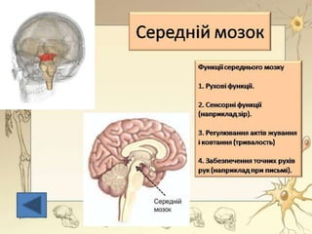
У середньому мозку містяться ядра, які регулюють напругу м'язів, або м'язовий тонус. Імпульси, що йдуть від ядер забезпечують співвідношення тонус м'язів згиначів і розгиначів.
Через середній мозок проходять рефлекторні дуги орієнтовних рефлексів на зорові і звукові роздратування. Вони проявляються у поворотах голови і тіла в сторону світлових або звукових подразників. Бере участь у регуляції станів неспання і сну, виникнення емоцій.

Slide 12
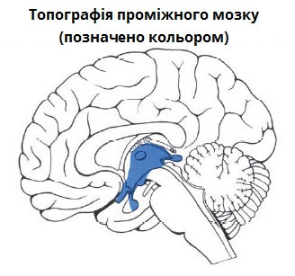
Проміжний мозок включає: зорові горби (таламус), надбугорну ділянку (епіталамус), підбугорну ділянку (гіпоталамус) та колінчасті тіла. Проміжний мозок регулює діяльність залоз внутрішньої секреції, бере участь у процесах сну, пам'яті, інстинктивної поведінки, психічних реакцій.

Slide 13
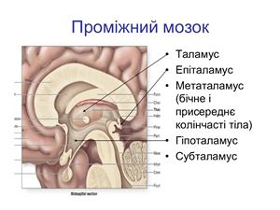
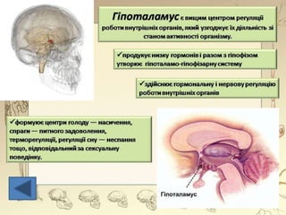
Таламус відповідає за усі види чутливості (крім нюхової) і координує міміку, жестикуляцію, інші прояви емоцій. Через таламус проходять до кори великих півкуль нервові імпульси від усіх органів чуття (зору, слуху, смаку, тощо). Велика частина складних рухів, таких як ходьба, біг, плавання, пов'язана з проміжним мозком. Зверху до таламуса прилягає епіфіз — залоза внутрішньої секреції.
Ядра епіфіза беруть участь у роботі нюхового аналізатора.
Знизу міститься інша залоза внутрішньої секреції — гіпофіз.
Гіпоталамус контролює діяльність вегетативної нервової системи, бере участь у підтримці на оптимальному рівні обміну речовин і енергії, у терморегуляції, регуляції діяльності травної, серцево-судинної, дихальної та ендокринної систем. Під його контролем перебувають такі залози внутрішньої секреції, як гіпофіз, щитовидна залоза, статеві залози, підшлункова залоза, надниркові залози. У проміжному мозку перебувають підкоркові центри зору і слуху.

Slide 14
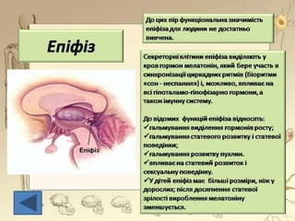

Slide 15
Кінцевий мозок — вищий відділ центральної нервової системи, керує діяльністю інших відділів головного і спинного мозку, складається з правої і лівої півкуль, з'єднаних мозолистим тілом. Сіра речовина утворює кору головного мозку.
Кора головного мозку — це тонкий шар сірої речовини (тіл нейронів), товщиною всього кілька міліметрів, що покриває увесь передній мозок. Біла речовина утворює провідні шляхи півкуль. У білій речовині розсіяні ядра сірої речовини (підкоркові структури).

Slide 16
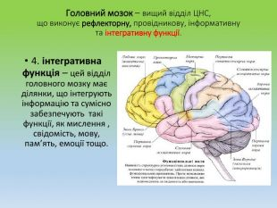

Slide 18
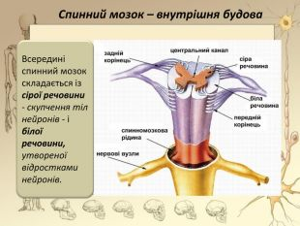

Slide 20
